Slide 1
Brinquedos e Bricadeiras
Laura
3º b
Pro adriana

Slide 2
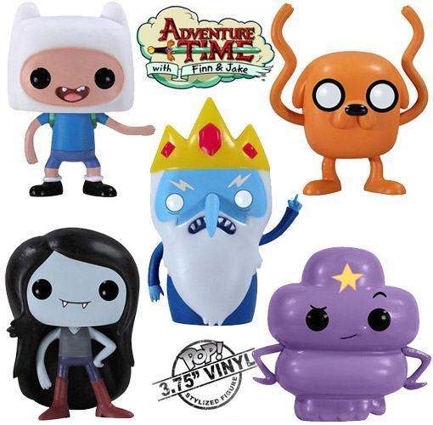
Brinquedos são para brincar

Slide 3
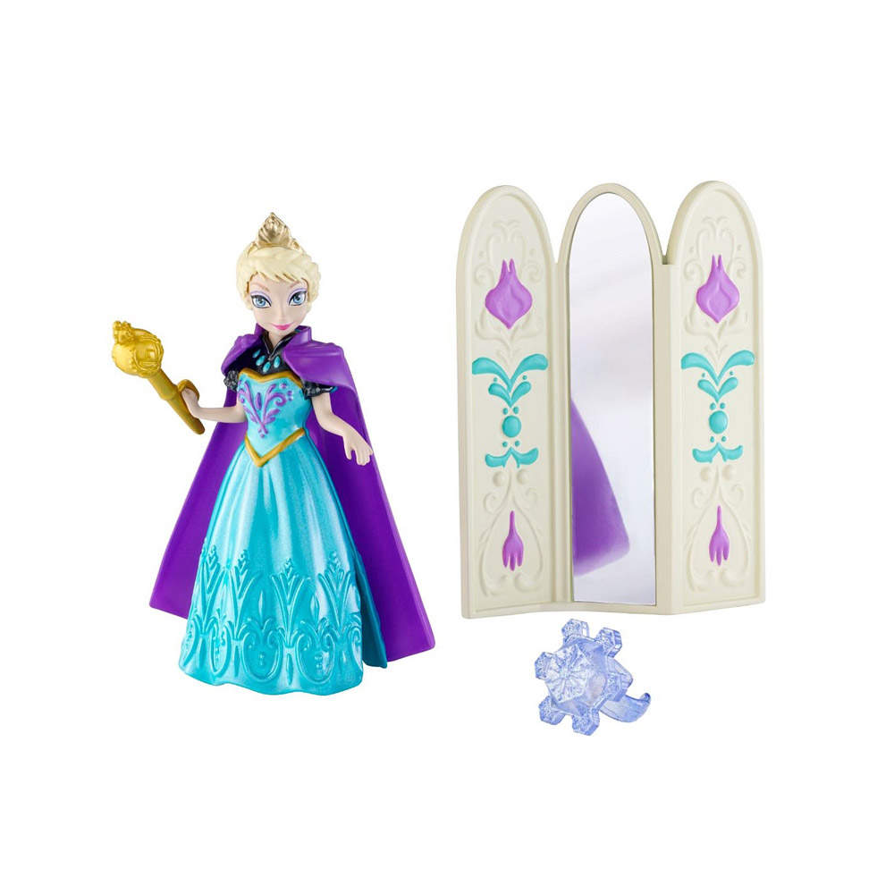
Elsa é um brinquedo legal

Slide 4
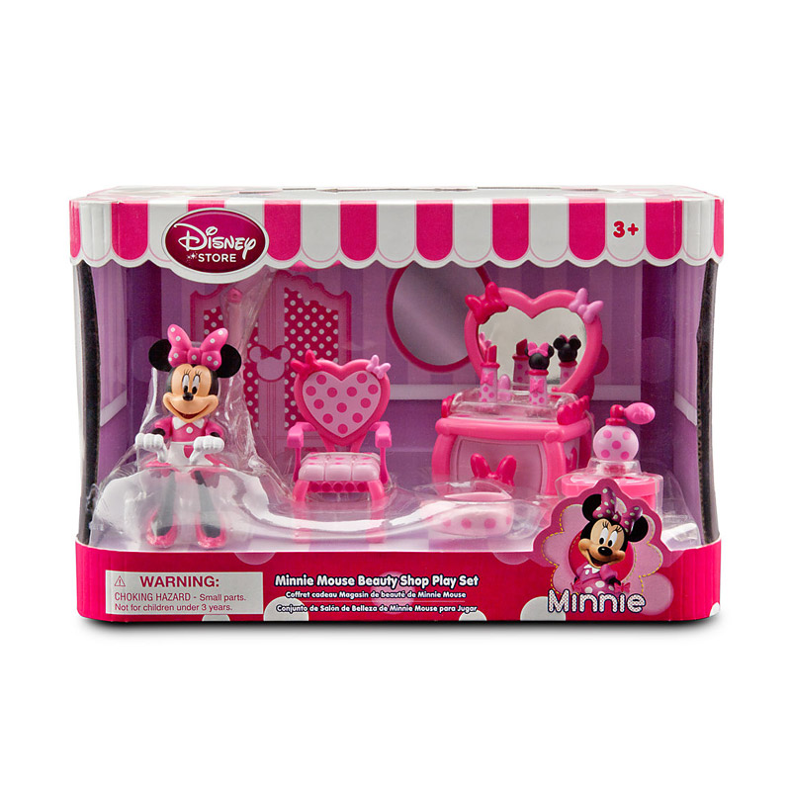
Minnie é linda

Slide 5
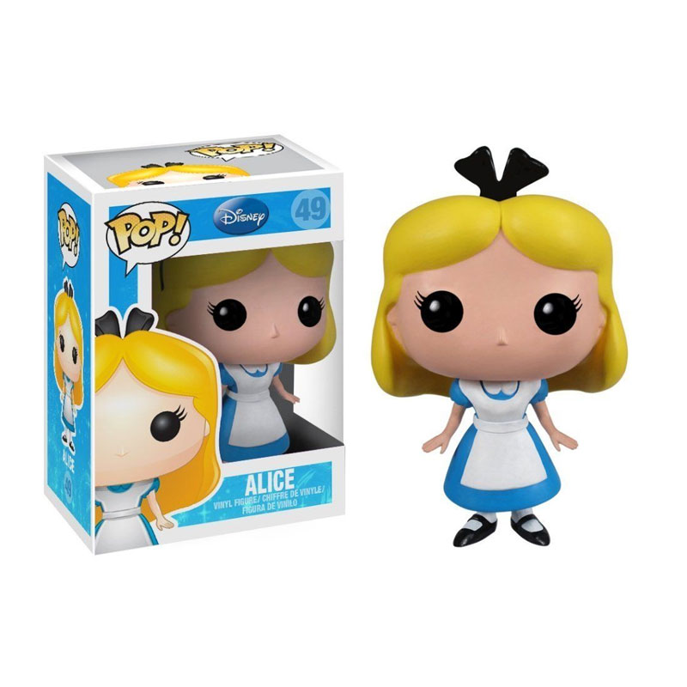
Alice é legal

Slide 6
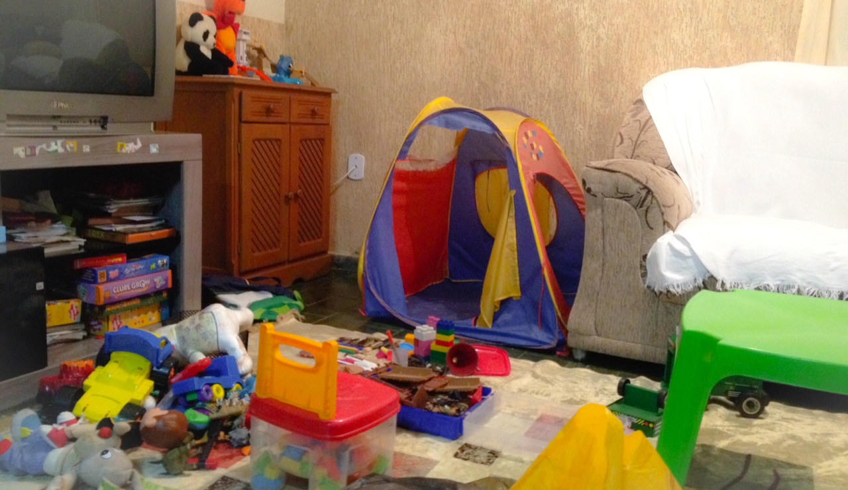
Amo me divertir

